Slide 1

第三节：科学计算库numpy
2022年3月

Slide 2
本章内容
复习
切片索引
广播机制
统计函数

Slide 3
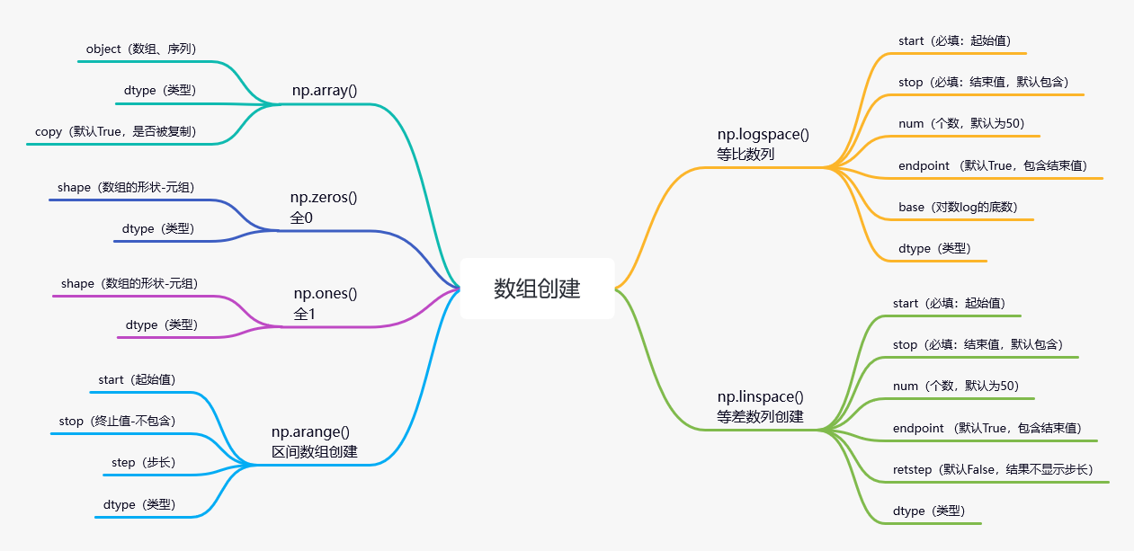
复习：数组创建

Slide 4
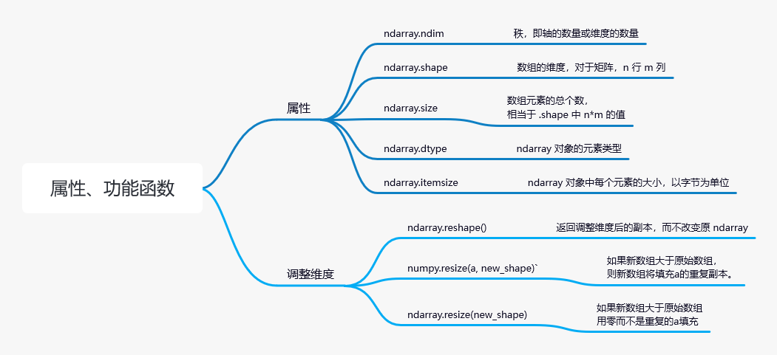
复习：数组属性

Slide 5
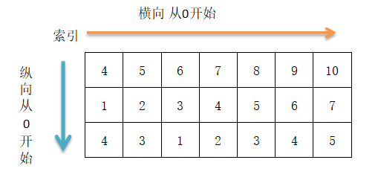
切片和索引
ndarray对象的内容可以通过索引或切片来访问和修改，与 Python 中 list 的切片操作一样。
ndarray 数组可以基于 0 - n 的下标进行索引
注意：区别在于数组切片是原始数组视图（这就意味着，如果做任何修改，原始都会跟着更改）。这也意味着，如果不想更改原始数组，我们需要进行显式的复制，从而得到它的副本（.copy())。

Slide 6
二维数组
同样适用上述索引提取方法：
# 定义4行5列的数据 ar4_5 = np.arange(20).reshape(4,5) ar4_5 # # 返回ar4_5的秩（几维） ar4_5.ndim # 2 # 切片为下一维度的一个元素，所以是一维数组 ar4_5[2] # array([10, 11, 12, 13, 14]) # 二次索引取得，一维数组中的元素 ar4_5[2][2] #12

Slide 7
索引的高级操作
在 NumPy 中还可以使用高级索引方式，比如整数数组索引、布尔索引，以下将对两种种索引方式做详细介绍。
整数数组索引
布尔数组索引
筛选出指定区间内数据
True和False的形式表示需要和不需要的数据

Slide 8
广播机制
广播(Broadcast)是 numpy 对不同形状(shape)的数组进行数值计算的方式， 对数组的算术运算通常在相应的元素上进行。
如果两个数组 a 和 b 形状相同，即满足 a.shape == b.shape，
那么 a*b 的结果就是 a 与 b 数组对应位相乘。
这要求维数相同，且各维度的长度相同。

Slide 9
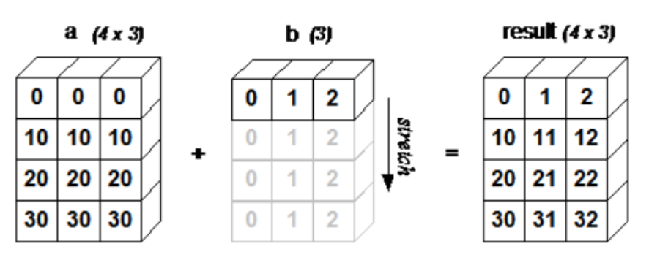
广播机制
下面的图片展示了数组 b 如何通过广播来与数组 a 兼容。
4x3 的二维数组与长为 3 的一维数组相加，等效于把数组 b 在二维上重复 4 次再运算：

Slide 10
广播的规则:
让所有输入数组都向其中形状最长的数组看齐，形状中不足的部分都通过在前面加 1 补齐。
输出数组的形状是输入数组形状的各个维度上的最大值。
如果输入数组的某个维度和输出数组的对应维度的长度相同或者其长度为 1 时，这个数组能够用来计算，否则出错。
当输入数组的某个维度的长度为 1 时，沿着此维度运算时都用此维度上的第一组值。

Slide 11
对于广播规则另一种简单理解
将两个数组的维度大小右对齐，然后比较对应维度上的数值
如果数值相等或其中有一个为1或者为空，则能进行广播运算
输出的维度大小为取数值大的数值。否则不能进行数组运算

Slide 12
统计函数
求平均值 mean()
中位数 np.median
求标准差 np.std
方差ndarray.var()

Slide 13
统计函数
求最大值 ndarray.max()
求最小值 ndarray.min()
求和 ndarray.sum()
加权平均值 numpy.average()

Slide 14

谢谢大家！
Notes:
我们的晨会至此结束，谢谢大家！

